Slide 1
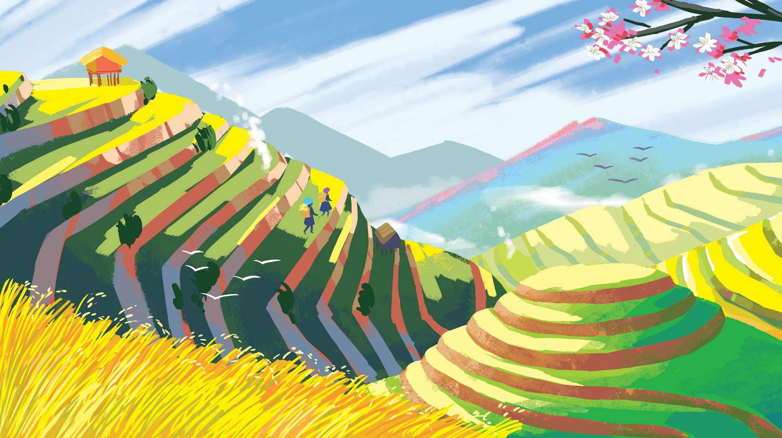
CHỦ ĐỀ:
CHỦ ĐỀ:
DUYÊn HẢI MIỀN TRUNG
DUYÊn HẢI MIỀN TRUNG

Slide 2
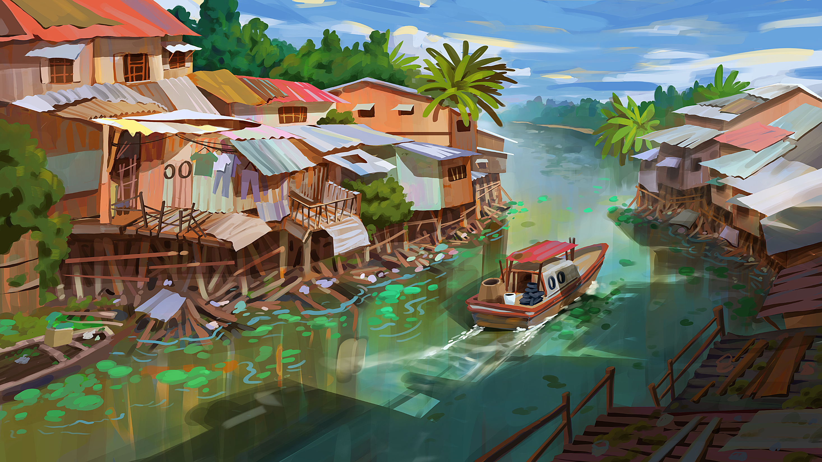
LỊCH SỬ VÀ ĐỊA LÍ
LỊCH SỬ VÀ ĐỊA LÍ
Bài 16:
Bài 16:
Tiết 1
Tiết 1.
MỘT SỐ NÉT VĂN HÓA Ở VÙNG DUYÊN HẢI MIỀN TRUNG
MỘT SỐ NÉT VĂN HÓA Ở VÙNG DUYÊN HẢI
MIỀN TRUNG

Slide 3
YÊU CẦU CẦN ĐẠT
YÊU CẦU CẦN ĐẠT
Sau khi học xong bài này, em sẽ:
Xác định được di sản thế giới ở vùng Duyên hải miền Trung trên bản đồ hoặc lược đồ.
Trình bày được một số điểm nổi bật về văn hóa của vùng Duyên hải miền Trung, có sử dụng tư liệu (tranh ảnh, câu chuyện,…).

Slide 4
Khám phá
Khám phá

Slide 5
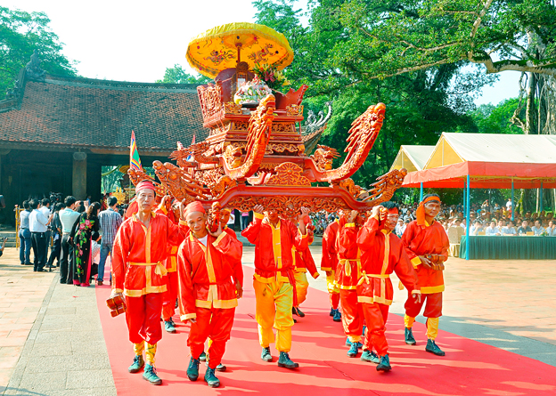
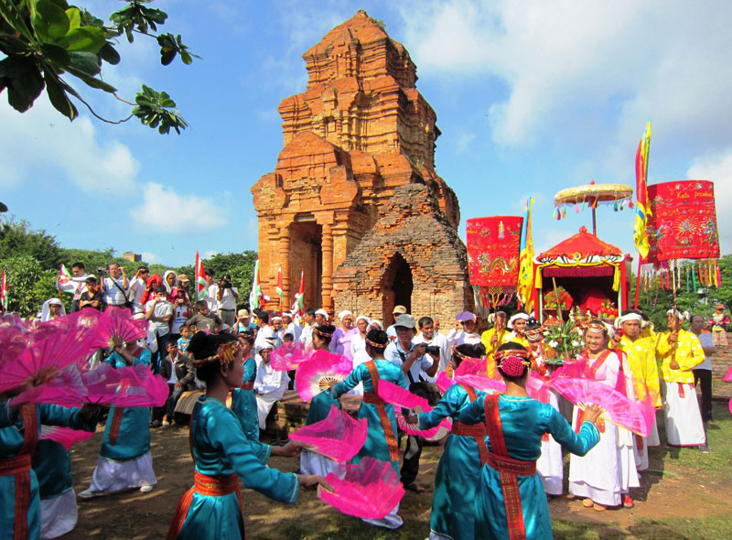
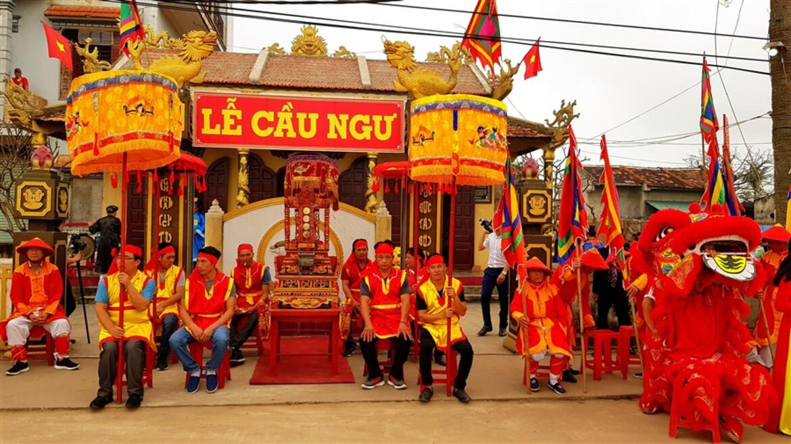
2. Một số điểm nổi bật về văn hóa
b) Lễ hội
Đọc thông tin và quan sát các hình 7, 8, 9, em hãy chọn và mô tả một lễ hội tiêu biểu của vùng Duyên hải miền Trung.
Vùng Duyên hải miền Trung có rất nhiều lễ hội: lễ hội Cầu Ngư, lễ hội Lam Kinh, lễ hội Đền vua Mai, lễ hội Vía Bà,…
Lễ hội Cầu Ngư
Lễ hội Lam Kinh
Lễ hội Ka-tê

Slide 6
2. Một số điểm nổi bật về văn hóa
b) Lễ hội
Đọc thông tin và quan sát các hình 7, 8, 9, em hãy chọn và mô tả một lễ hội tiêu biểu của vùng Duyên hải miền Trung.
Em mô tả lễ hội theo các nội dung sau:
Tên lễ hội | Thời gian tổ chức | Hoạt động chính

Slide 7
Thảo luận nhóm đôi
Thảo luận nhóm đôi

Slide 8
Trình bày trước lớp
Trình bày trước lớp

Slide 9
2. Một số điểm nổi bật về văn hóa
b) Lễ hội
Tên lễ hội | Thời gian tổ chức | Hoạt động chính
Lễ hội Lam Kinh | Ngày 22 tháng 8 âm lịch | - Phần lễ được thực hiện theo nghi thức cổ truyền như: màn trống hội, cờ hội, rước kiệu. - Phần hội là các chương trình nghệ thuật tái diễn các sự kiện như Hội thề Lũng Nhai, giải phóng thành Đông Quan, vua Lê Thái Tổ đăng quang, phát huy hào khí Lam Sơn,…

Slide 10
2. Một số điểm nổi bật về văn hóa
b) Lễ hội
Tên lễ hội | Thời gian tổ chức | Hoạt động chính
Lễ hội Cầu Ngư | Thường được tổ chức từ 12 tháng Giêng đến tháng 6 âm lịch hằng năm, tùy thuộc mỗi địa phương | - Phần lễ với nghi thức quan trọng nhất là cúng cá Ông (cá Voi). - Phần hội chủ yếu là các trò chơi dân gian đặc trưng của cư dân vùng biển như đua thuyền, lắc thúng, bơi lội, đan lưới, kéo co,…

Slide 11
2. Một số điểm nổi bật về văn hóa
b) Lễ hội
Tên lễ hội | Thời gian tổ chức | Hoạt động chính
Lễ hội Ka-tê | Tháng 7 hằng năm theo lịch Chăm (tháng 9 hoặc tháng 10 dương lịch). | -Phần lễ gồm các nghi lễ truyền thống: lễ rước y trang, đại lễ cúng mừng Ka-tê tại tháp chính,... - Phần hội với các trò chơi dân gian như thi đi cà kheo, làm bánh gừng, thi giã gạo, đội nước vượt chướng ngại vật,…

Slide 12
Luyện tập
Luyện tập

Slide 13
Luyện tập
Luyện tập
Em hãy liệt kê những tỉnh, thành phố của vùng Duyên hải miền Trung có di sản văn hóa thế giới. Kể tên những di sản đó .
STT | Tên di sản | Tỉnh, thành phố
1 | ? | ?
2 | ? | ?
… | … | …

Slide 14
Thảo luận nhóm đôi
Thảo luận nhóm đôi

Slide 15
Trình bày trước lớp
Trình bày trước lớp

Slide 16
Luyện tập
Luyện tập
STT | Tên di sản | Tỉnh, thành phố
Di sản thiên nhiên
1 | Phong Nha – Kẻ Bàng | Quảng Bình
Di sản văn hóa vật thể
2 | Thành nhà Hồ | Thanh Hóa
3 | Quần thể Di tích Cố Đô Huế | Thừa Thiên Huế
4 | Khu di tích tháp Chăm Mỹ Sơn | Quảng Nam
5 | Đô thị cổ Hội An | Đà Nẵng

Slide 17
Luyện tập
Luyện tập
STT |  | Tên di sản | Tỉnh, thành phố
Di sản văn hóa phi vật thể
6 | Thực hành tín ngưỡng thờ Mẫu Tam phủ của người Việt |  | Thanh Hóa, Nghệ An, Hà Tĩnh, Quảng Bình, Quảng Trị, Thừa Thiên Huế
7 | Ca trù |  | Thanh Hóa, Nghệ An, Hà Tĩnh, Quảng Bình
8 | Dân ca Ví, Giặm Nghệ Tĩnh |  | Nghệ An, Hà Tĩnh
9 | Âm nhạc cung đình Việt Nam – Nhã nhạc (Triều Nguyễn) |  | Thừa Thiên Huế

Slide 18
Luyện tập
Luyện tập
STT |  | Tên di sản | Tỉnh, thành phố
Di sản văn hóa phi vật thể
10 | Nghệ thuật Bái Chòi Trung Bộ Việt Nam |  | Quảng Bình, Quảng Trị, Thừa Thiên Huế, Đà Nẵng, Quảng Nam, Quảng Ngãi, Bình Định, Phú Yên, Khánh Hòa
11 | Đờn ca tài tử Nam Bộ |  | Ninh Thuận, Bình Thuận
Di sản tư liệu
12 | Mộc bản triều Nguyễn |  | Thừa Thiên Huế
13 | Châu bản triều Nguyễn |  | Thừa Thiên Huế

Slide 19
Vận dụng
Vận dụng

Slide 20
Vận dụng
Vận dụng
Em hãy viết một bức thư cho một người bạn để giới thiệu về một nét văn hóa tiêu biểu của vùng Duyên hải miền Trung.

Slide 21
Trình bày trước lớp
Trình bày trước lớp

Slide 22
Vận dụng
Vận dụng
Mai thân mến!
Lâu rồi không gặp, bạn vẫn khỏe chứ. Hôm nay mình được đi du lịch ở một tỉnh miền Trung mình viết thư này để kể cho bạn nghe những điều đặc sắc mình đã được chứng kiến ở lễ hội.
Lễ hội này tên là lễ hội Cầu Ngư. Lễ hội này thường được tổ chức từ 12 tháng Giêng đến tháng 6 âm lịch hằng năm, tùy thuộc vào mỗi địa phương. Lễ hội này phần lễ quan trọng nhất là nghi thức cúng cá Ông hay còn gọi là cá voi. Còn phần hội chủ yếu là các trò chơi dân gian đặc trưng của các cư dân vùng biển như đua thuyền, lắc thúng, bơi lội, đan lưới, kéo co,…
Nếu có dịp bạn hãy cùng đến miền Trung để tham dự lễ hội này nhé! Mình tin rằng bạn sẽ rất ấn tượng với lễ hội này.
Bạn của Mai
Quỳnh Thư

Slide 23
Lễ hội nào ở miền Trung được tổ chức vào ngày 22 tháng 8 âm lịch?
a
Lễ hội Cầu Ngư
c
Lễ hội Ka-tê
b
Lễ hội Gầu Tào
d
Lễ hội Lam Kinh

Slide 24
Lễ hội nào ở vùng duyên hải miền Trung thường được tổ chức từ 12 tháng Giêng đến tháng 6 âm lịch hằng năm?
a
Lễ hội Cầu Ngư
c
Lễ hội Lam Kinh
b
Lễ hội Ka-tê
d
Lễ hội Lồng Tồng

Slide 25
Lễ hội Ka-tê được tổ chức vào ngày nào?
a
Tháng 6 hằng năm theo lịch Chăm
c
Tháng 7 hằng năm theo lịch Chăm
b
Tháng 8 hằng năm theo lịch Chăm
d
Tháng 9 hằng năm theo lịch Chăm

Slide 26
Tạm biệt,
hẹn gặp lại

